Slide 1
三 维 动 画 和 交 互 设 计 课 程 读 书 报 告
基于深度学习的3D人脸与漫画建模草图系统
指导老师：李启雷
汇报人： 沈吴越

Slide 2
01
Part One
研究背景

Slide 3
”
研究背景
脸部建模一直是计算机图像和视觉领域的热门话题，包括卡通人物建模、人脸艺术设计、人脸实时重构等等，尤其是交互式人脸建模。
本文采用CNN神经网络构建了一个快速的、交互的、基于深度学习的人脸建模框架。通过简单勾勒人脸图画，本文的模型可以迅速生成对应的三维人脸模型，并且可以同时拟合面部轮廓和细节表情。同时我们也提供了多种方式进行快速的模型修改。本文的模型还适用于手势识别，用户可以通过手势对三维人脸模型进行快速的模型修改，便于用户操作。
03

Slide 4
”
本研究贡献
提出了一种用于三维人脸建模和漫画造型的新颖框架，这个框架具有高效建模的功能，三维人脸模型能够依据二维人脸素描的特征关系自动生成。同时该系统支持手势识别，用户可以使用手势对初始面部模型进行完善与修改。
采用了一种基于深度回归网络的新颖卷积神经网络，正是该网络能够从二维人脸素描自动推断出其三维模型。该网络融合了卷积神经网络和二维素描的形状特征，具有两个独立的全连接层分枝。正是该结构保证了三维人脸模型建模的效率与准确性。
生成了一个扩展的三维及二维的人脸数据库，该人脸数据库具有更多的身份，表情及不同程度的夸张。该数据库可直接用于训练与测试，方便后续人脸模型研究者的工作。
04

Slide 5
02
Part Two
数据准备

Slide 6
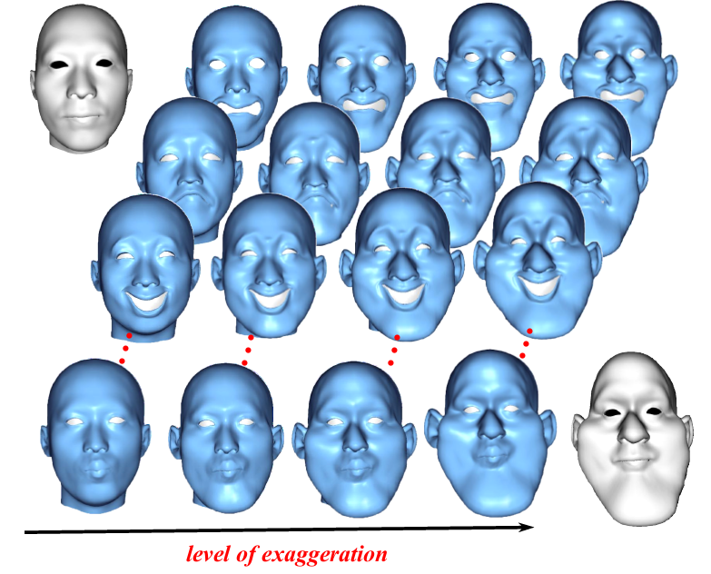
“ 人脸模型数据准备
原始面部数据扩充：针对原人脸数据集（Cao et al.2014）中的11个面部表情进行了变形转换操作，并邀请艺术家重新设计了14个新的面部表情，使得面部表情数据更为丰富且多样。其中人脸的表情包括了人类基本的表情，例如：开心、难过和恐惧等。
造型夸张：提取原有的人脸造型数据的梯度尺度因子，通过改变梯度尺度因子的改变，重构人脸的3D模型，针对脸颊，下巴，后脑勺，鼻子和耳朵等部位进行夸张。同时设置了4个不同的夸张程度，夸张程度为1时造型和原有造型相同，夸张程度随等级上升而增加。丰富了人脸造型数据集。
面部表情夸张处理效果
06

Slide 7
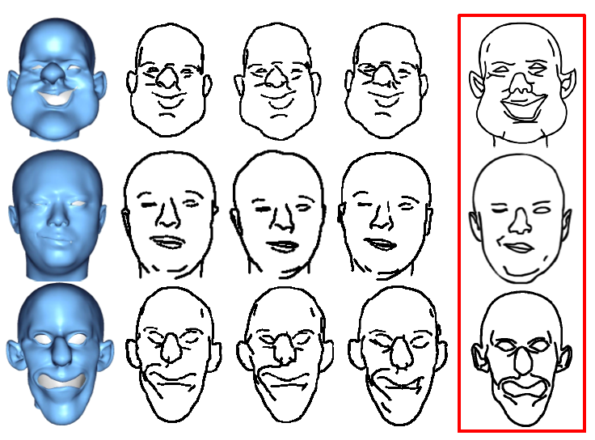
“ 人脸模型数据准备
素描渲染：对原有的二维素描数据集进行了扩充，对原有的二维素描平面模型采用了数据增强技术，对眼睛、鼻子和嘴等部分进行了轮廓修改，使得二维素描平面模型的数据量得到了扩充，使得模型的泛化性能更佳。
手绘素描：为了使得二维素描平面模型更贴近真实手绘，本文采用了多位用户真实的手绘素描模型。
面部表情轮廓修改处理效果
07

Slide 8
03
Part Three
模型架构实现

Slide 9
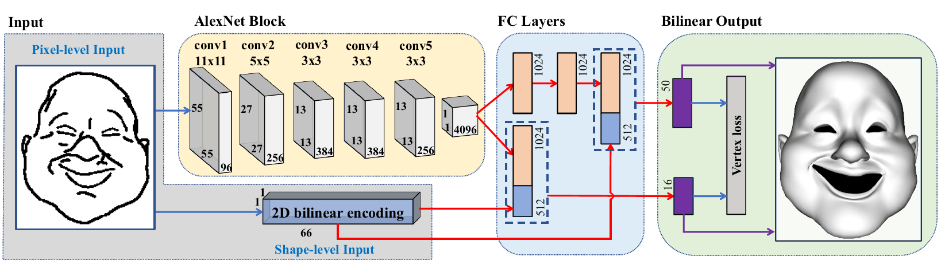
”
模型架构
本文所使用的网络框架结构示意图
像素-输入层（见图中红色框线部分）：
深度回归神经网络的输入是一个尺寸为256×256的二值化图像，图像包含了轮廓，部位特征和线条特征等信息。该层的图像将会被投入AlexNet模块进行训练。该模块会提取二维素描图像中的特征，其共包括5个卷积层，其fliter尺寸分别为11×11,5×5,3×3,3×3,3×3，最后由一个全连接层作为输出，并将特征信息输入到深度回归网络的全连接层中。
09

Slide 10
”
模型架构
本文所使用的网络框架结构示意图
造型-输入层（见图中红色框线部分）：
为了充分利用草图中的信息，最大程度上得了解草图的特征，本层直接对轮廓和特征线上进行抽样。通过另一个双线性表示这些采样点的2D位置模型，其中人脸身份和表情模式的系数仍然设置为50和16.这66个系数形成我们的造型-输入向量。在每一个分枝中，造型-输入层后都设置了一个具有512个神经元的全连接层，两个分支的输出最终作为输入，输入到双线性输出层中。
10

Slide 11
”
模型架构
本文所使用的网络框架结构示意图
双线性输出层（见图中红色框线部分）：
本文深度回归网络的输出是一组双线性人脸造型的系数，是最终能够重建三维人脸模型的3D顶点。如前文所述，这部分的双线性输出是包括两个部分：人脸身份和人脸表情，这两个部分将作为独立的模式，并赋予不同的权重μ和γ。为了避免这两个部分之间产生干涉，本文的深度神经网络具有两个不同的独立分枝，并具有不同数量的全连接层，来生成权重μ和γ。该部分的神经元数量是通过通过实际操作经验得到的。
11

Slide 12

”
模型架构
本文所使用的网络框架结构示意图
顶点损失层（见图中红色框线部分）：
本文的深度回归网络是基于最小化顶点损失的训练模型。为了实现这一目标，本文将顶点损失定义为真实顶点与预测顶点之间的L2误差，所有的顶点都可以通过μ和γ矩阵得到。该L2误差定义为如下所示：
12

Slide 13
04
Part Four
实验与结果分析

Slide 14
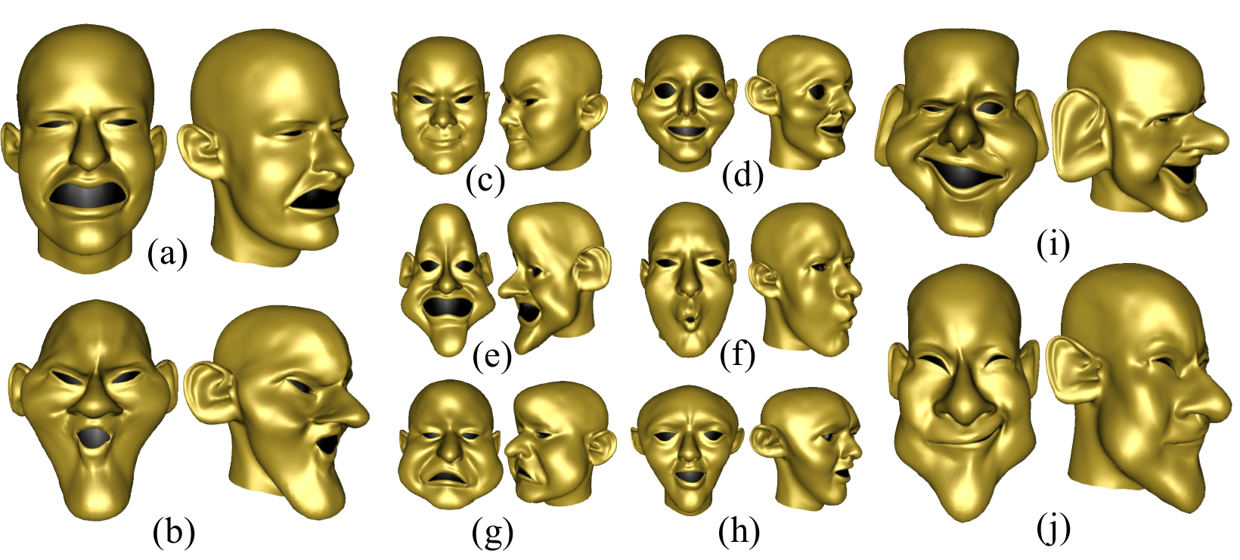
“ 训练过程
为了使本文的网络更具泛化性能，本文对现有数据的顶点矩阵进行了随机插值，形成了新的顶点矩阵，并以此生成了新的人脸三维模型与平面素描模型加入到现有的数据库中。本文以新数据库的10%作为训练数据，其余数据作为训练集和验证集进行网络训练。并采用数据增强技术，在图像数据中引入噪声，对平面素描模型中的线条进行切除和形变。
三轮训练过程的训练轮数分别为500,000,800,000,500,000，学习率设置为0.00001，批量大小设置为50，动量参数设置为0.9，权重衰减设置为0.0005。每个面部平均耗时8分钟完成建模。
本文的部分面部模型成果展示
本文所有的网络搭建与训练均使用Caffe库（Jia et al.2014）
实验环境如下：
OS为Ubuntu16.04，GPU为GeForce Titan X，CPU为Inter Core i7 3.5GHz。
14

Slide 15
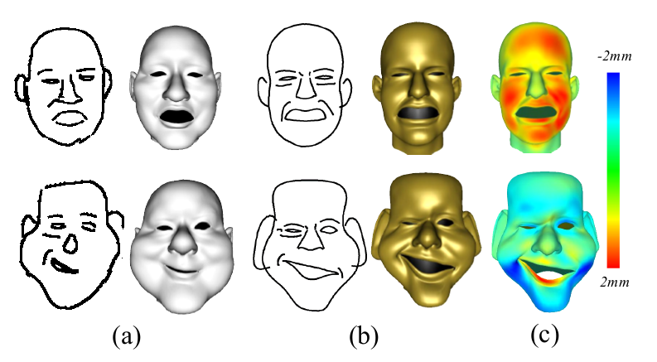
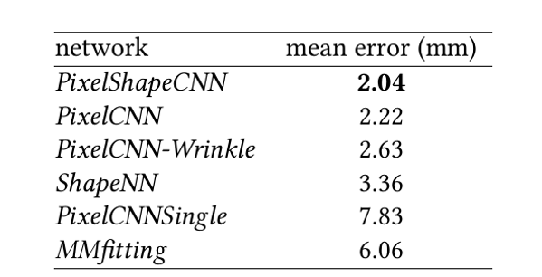
“ 实验结果
本文的建模过程可以分为3个过程，初始2D素描模型绘制、再绘制与最终调整。初始绘制过程中用户会对自己想画的人脸造型进行简单的绘制，此时的模型较为接近手绘，因此存在线条不清晰，结构难以识别，面部特征不明显等一系列问题。
本文的神经网络结构会根据该初始模型生成一个基本的三维人脸造型。如左图(a)所示，此时生成的三维造型面部特征扔不是特别明显。
当用户进入到再绘制阶段，本文的系统会仅保留原始素描模型中的关键线条，包括轮廓线，五官下巴等关键部位的特征线，更易于系统提出特征。此时用户可以修改现有的线条，使其更加符合用户心理预期的人脸造型，最终生成的模型见左图(b)
面部模型建模过程/与其他结构网络的效果对比
15

Slide 16
05
Part Five
深入了解AlexNet

Slide 17
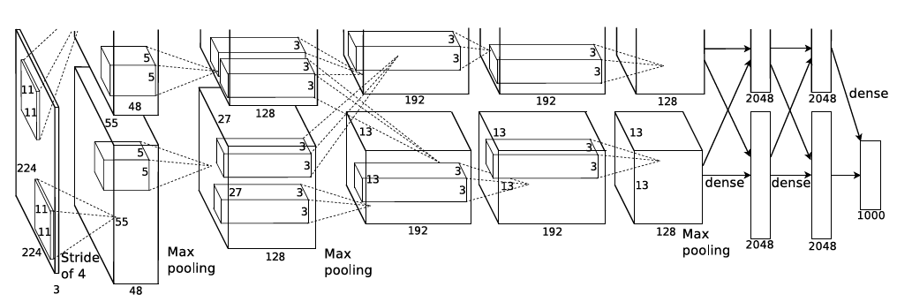
”
AlexNet结构
AlexNet结构示意图
AlexNet几大创新点：
（1）成功使用ReLU作为CNN的激活函数；
（2）训练时使用Dropout随机忽略一部分神经元，以避免模型过拟合；
（3）在CNN中使用重叠的最大池化，使得池化层的输出之间会有重叠和覆盖，提升了特征的丰富性。
（4）提出了LRN层，对局部神经元的活动创建竞争机制；
17

Slide 18
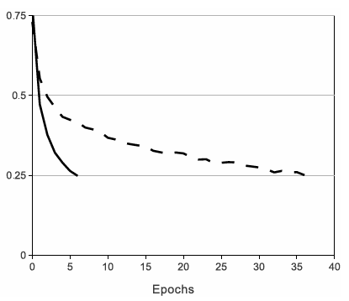
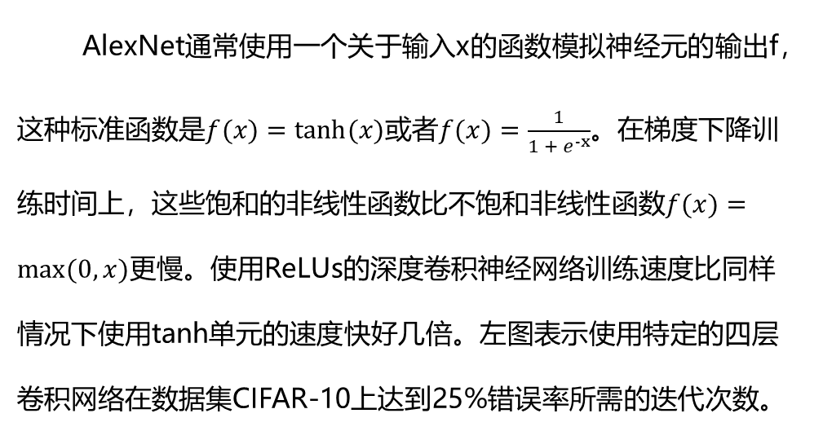
“ ReLU非线性函数
AlexNet通常使用一个关于输入x的函数模拟神经元的输出f，这种标准函数是$f(x)=tanh⁡(x)$或者$f(x)=\frac{1}{1 + e^{-x}}$。在梯度下降训练时间上，这些饱和的非线性函数比不饱和非线性函数$f(x)=max⁡(0,x)$更慢。使用ReLUs的深度卷积神经网络训练速度比同样情况下使用tanh单元的速度快好几倍。左图表示使用特定的四层卷积网络在数据集CIFAR-10上达到25%错误率所需的迭代次数。
传统激活函数与ReLu的收敛迭代次数对比
18

Slide 19
“ 重叠池化与Dropout
重叠池化：
CNN中的池化层归纳了同一个核特征图中的相邻神经元组的输出。通常，由邻接池化单元归纳的邻域并不重叠。更确切地说，一个池化层可以被看作是包含了每间隔S个像素的池化单元的栅格组成，每一个都归纳了以池化单元为中心大小为Z x Z的邻域。如果令S=Z，将会得到CNNs通常采用的局部池化。
Dropout：
将每一个隐藏神经元的输出以50%的概率设为0。这些以这种方式被“踢出”的神经元不会参加前向传递，也不会加入反向传播。因此每次有输入时，神经网络采样一个不同的结构，但是所有这些结构都共享权值。因此迫使要学到在连接其他神经元的多个不同随机子集的时候更鲁棒性的特征。在测试时，本文使用所有的神经元，但对其输出都乘以了0.5，对采用多指数dropout网络生成的预测分布的几何平均数来说这是一个合理的近似。
19

Slide 20
THANKS FOR LISTENING.

